Slide 1
e-Dnevnik
Upute

Slide 2
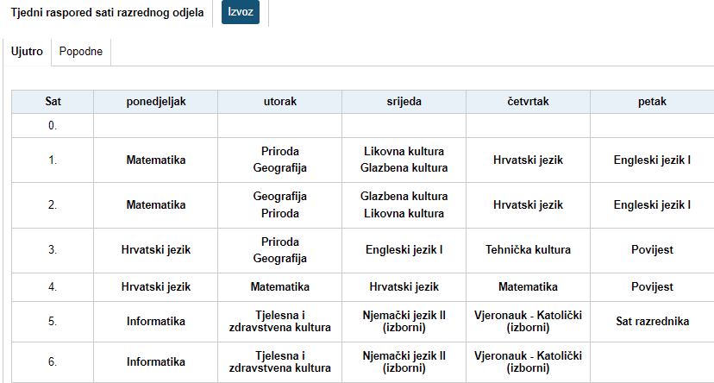
Pregled rada
unosi razrednik
odabire se jutarnja ili popodnevna smjena
klikom na Uredi upisuju se svi sati redovne i izborne nastave
upisuju se i sati INA-e, dodatne i dopunske nastave

Slide 3
Pregled rada
Kombinirani razredni odjel – pojedinačno se unosi raspored za svaki razred koji je u tom kombiniranom odjelu

Slide 4
Pregled rada
popunjava svaki nastavnik za svoj predmet
popuniti za oba polugodišta – u rujnu i siječnju
vremenik popuniti do kraja trećeg tjedna nastave u svakom polugodištu
postoji mogućnost mijenjanja termina

Slide 5
Pregled rada
evidentirati svaku provedenu pisanu provjeru (kratku i dugu)
popunjavaju se svi stupci (stupac Datoteka nije obavezan)
datum ispravka je datum analize pisane provjere
datum ispravka ne može biti raniji od datuma pisane provjere!
kratke pisane provjere najavljuju se i upisuju 5 nastavnih dana prije provedbe
duge pisane provjere najavljuju se i upisuju 14 nastavnih dana prije provedbe

Slide 6
Pregled rada
razrednik unosi Godišnji plan sata razrednika sa popisom tema koje će se odrađivati na satovima razrednika
može se priložiti datoteka

Slide 7
Pregled rada
stručni suradnici unose podatke o provedenim razgovorima s učenicima

Slide 8
Dnevnik rada
postoje:
nastavni i radni (u školskoj godini 2022/2023 u OŠ Trilj je 177 takvih)
radni dan, ali nenastavni – razrednik u napomenu bilježi što je taj dan (npr. Dan škole)
neradni dan – razrednik u napomenu bilježi što je taj dan (npr. Tijelovo)
škola u prirodi i terenska nastava se evidentiraju kao nastavni i radni s napomenom razrednika o takvom održavanju
u nenastavne dane mogu se izvoditi izvannastavne aktivnosti ili drugi oblici rada koji ne ulaze u redovnu nastavu

Slide 9
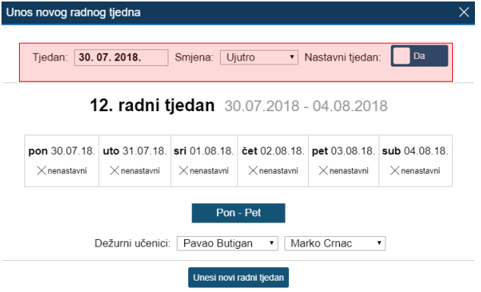
Dnevnik rada
dane u tjednu može se dodati klikom na Pon – Pet za označavanje cijelog tjedna
ako je neki dan nenastavni za taj dan se odabire nenastavni i unosi razlog

Slide 10
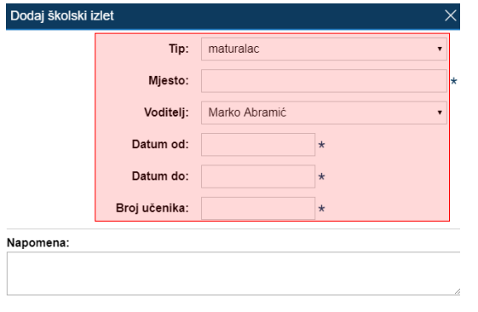
Dnevnik rada
razrednik popunjava tip i mjesto planiranih izleta i ekskurzija odmah nakon donošenja Godišnjeg plana i programa
sve ostale podatke popunjava nakon realizacije svakog pojedinog izleta ili ekskurzije

Slide 11
Dnevnik rada
razrednik dodaje sve izvannastavne aktivnosti koje se provode u razrednom odjelu

Slide 12
Zapisnici
razrednik unosi zapisnik nakon svakog održanog roditeljskog sastanka i razrednog vijeća

Slide 13
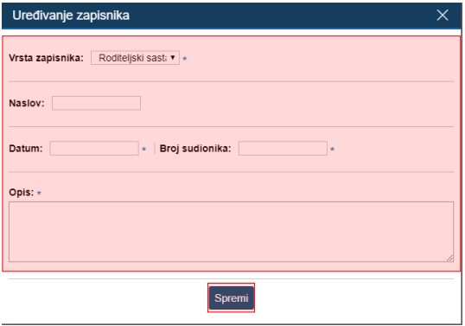
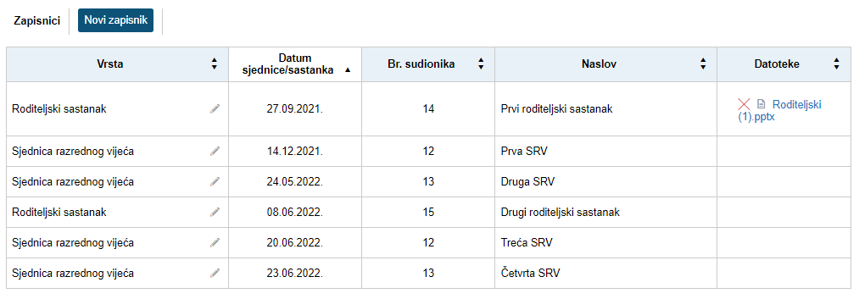
Zapisnici
odabire se vrsta zapisnika, naslov koji treba sadržavati numeraciju (npr. Zapisnik s prvog roditeljskog sastanka), datum kada je sastanak/sjednica održan, broj prisutnih sudionika i opis

Slide 14
Zapisnici
Opis svakog zapisnika treba sadržavati:
numerirani naziv sjednice
mjesto, datum i vrijeme početka održavanja sjednice
broj i imena prisutnih članova
popis odsutnih članova (ime i prezime i opravdano/neopravdano)
utvrđivanje kvoruma (potvrda da je na sjednici prisutan potreban broj članova za pravovaljano odlučivanje)
dnevni red sjednice
Zapis rada na sjednici (razrada dnevnog reda) sadrži:
tijek rada na sjednici i predmete o kojima se raspravljalo te imena osoba koje su sudjelovale u raspravi i sažet prikaz njihova izlaganja
rezultate glasovanja o pojedinim prijedlozima tj. točkama dnevnog reda
izdvojeno mišljenje svakog pojedinog člana ako on zatraži da se to unese u zapisnik
vrijeme zaključivanja ili prekida sjednice
potpis zapisničara (npr. Razrednik: Ivan Horvat)

Slide 15
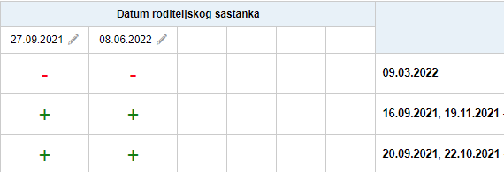
Zapisnici
razrednik unosi datume održanih roditeljskih sastanaka i uz ime učenika stavlja + ako je barem jedan od roditelja/skrbnika prisustvovao roditeljskom sastanku, odnosno – ako nije
tijekom nastavne godine obavezno je održati najmanje tri roditeljska sastanka
razrednik unosi datume pojedinačnih razgovora s roditeljima učenika

Slide 16
Zapisnici
razrednik evidentira sve odgojno-obrazovne aktivnosti (izložbe, projekti, edukacije…) u kojima su s učenicima i učiteljima sudjelovali roditelji, rodbina, javne osobe i drugi.
razrednik evidentira svako odlaženje učenika pedagogu i/ili ravnatelju zbog nedoličnog ponašanja na razgovor
razrednik evidentira pozive roditeljima ili grupi roditelja, razloge i eventualne zapisnike, jesu li se pozvani odazvali ili nisu te kako je poziv upućen (telefonski, e-poštom, zemaljskom poštom…)

Slide 17
Zapisnici
Primjer
(inicijali učenika)

Slide 18
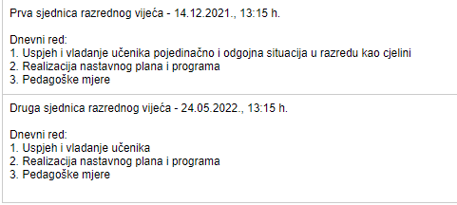
Zapisnici
razrednik samo evidentira svaku sjednicu razrednog vijeća
Primjer ………………………………….................→

Slide 19
Zapisnici
Zdravstvena zaštita učenika – zdravstveni pregledi učenika i predavanja
Zdravstveni i ekološko odgoj – projekt(i), akcije na razini škole ili razreda
Izleti i ekskurzije – sva polja se popunjavaju nakon realizacije pojedinog izleta ili ekskurzije ( ne treba planirati jer se isto planira u Dnevnik rada)

Slide 20
Zapisnici
Primjer

Slide 21
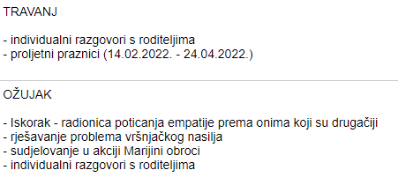
Zapisnici
razrednik upisuje izvješća o ostvarivanju plana razrednog odjela za svaki mjesec.
izvješće obuhvaća opće podatke o razrednom odjelu, realizirane izlete i ekskurzije, realizirane razredne projekte, osvrt na suradnju s roditeljima i ostalim odgojnim čimbenicima, realizaciju plana i programa

Slide 22
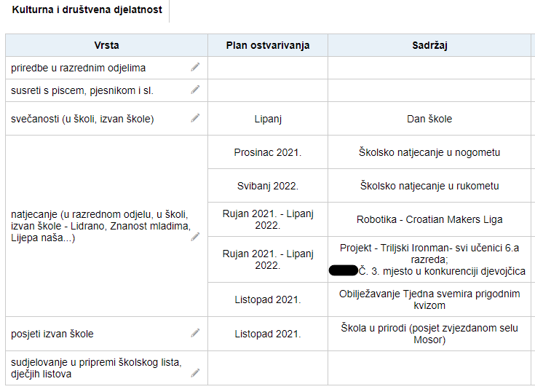
Zapisnici
razrednik popunjava sve podatke odmah nakon realizacije
Primjer………………………………………………………….→

Slide 23
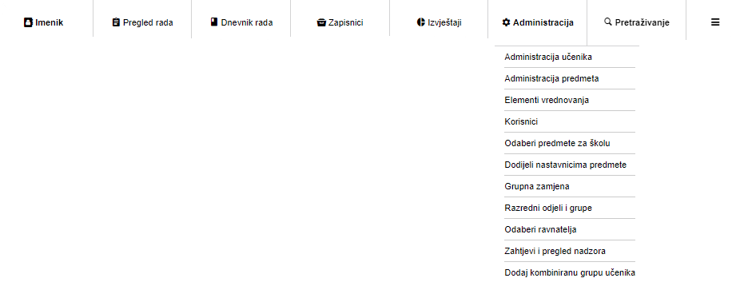
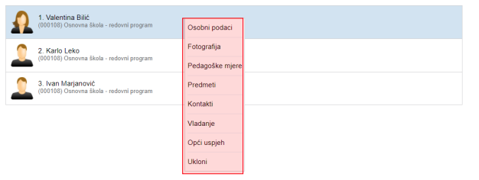
Administracija
razrednik može uređivati podatke o svakom pojedinom učeniku (osobne podatke, fotografiju, pedagoške mjere, predmete, kontakte, vladanje, opći uspjeh ili ukloniti učenika)

Slide 24
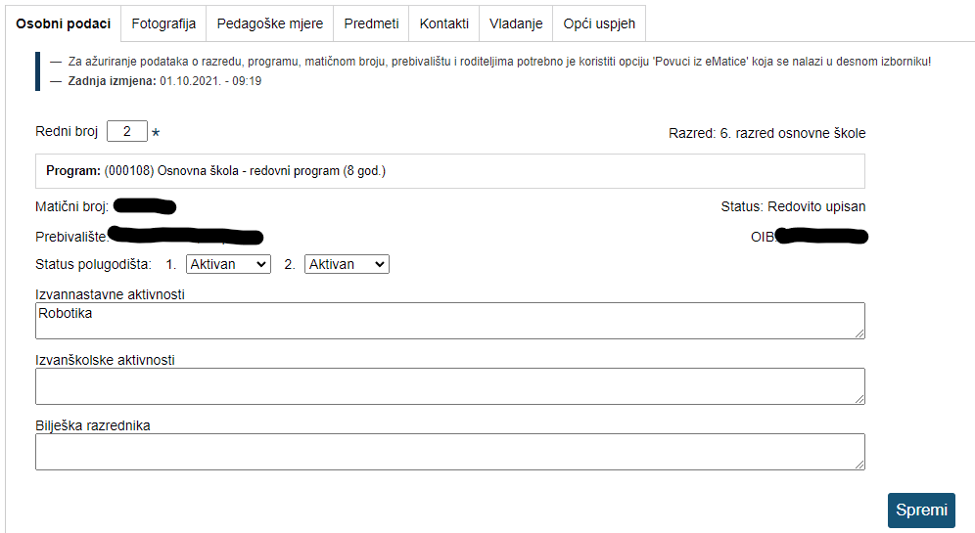
Administracija
ADMISNISTRACIJA UČENIKA
razrednik na kartici Osobni podaci unosi izvannastavne i izvanškolske aktivnosti učenika za koje mu je učenik dostavio potvrdu o pohađanju.
ako se učenik ispisao iz škole nakon početka godine potrebno mu je za status polugodišta postaviti Neaktivan

Slide 25
Administracija
ADMISNISTRACIJA UČENIKA
ako je učeniku izrečena pedagoška mjera razrednik na kartici Pedagoške mjere unosi izrečenu pedagošku mjeru

Slide 26
Administracija
ADMISNISTRACIJA UČENIKA
razrednik na kartici Predmeti može pojedinom učeniku dodati ili ukloniti pojedini predmet

Slide 27
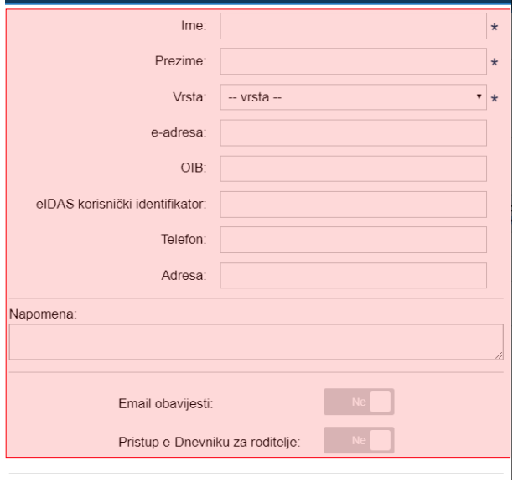
Administracija
ADMISNISTRACIJA UČENIKA
razrednik na kartici Kontakti klikom na Dodaj kontakt dodaje kontakt roditelja/skrbnika učenika
e-Dnevnik roditelju nudi mogućnost da nakon izostanka djeteta s nastave sljedeći dan u 9 sati ujutro primi obavijest o izostanku na e-mail adresu koju je dostavio razredniku. Za to je potrebno kod "Email obavijesti" odabrati opciju „Da„
kako bi roditelji/skrbnici mogli pristupiti e-Dnevniku za roditelje potrebno je opciju "Pristup e-Dnevniku za roditelje" postaviti na "Da".

Slide 28
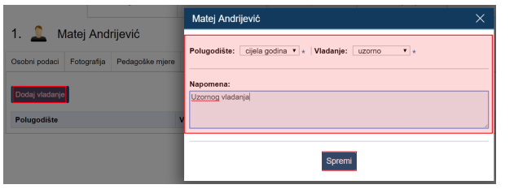
Administracija
ADMINISTRACIJA UČENIKA
razrednik na kartici Vladanje unosi vladanje za prvo ili drugo polugodište ili za cijelu godinu
vladanje može biti "uzorno", "dobro" ili "loše„, a uz vladanje se može unijeti i bilješka

Slide 29
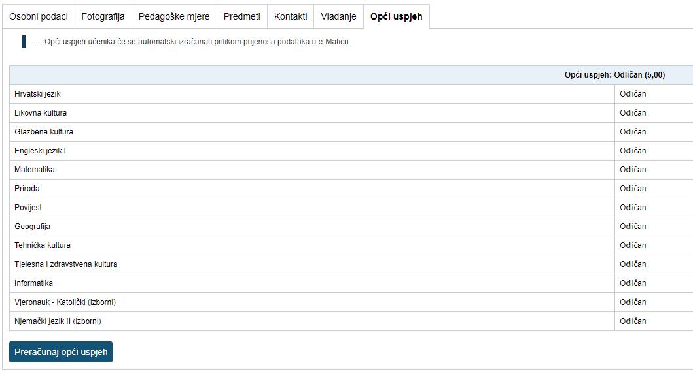
Administracija
ADMINISTRACIJA UČENIKA
razrednik obavezno na kraju nastavne godine, nakon zaključivanja ocjena, na kartici Opći uspjeh preračunava opći uspjeh učenika

Slide 30
Administracija
na kartici Administracija predmeta dodaje se popis predmeta za određeni razred

Slide 31
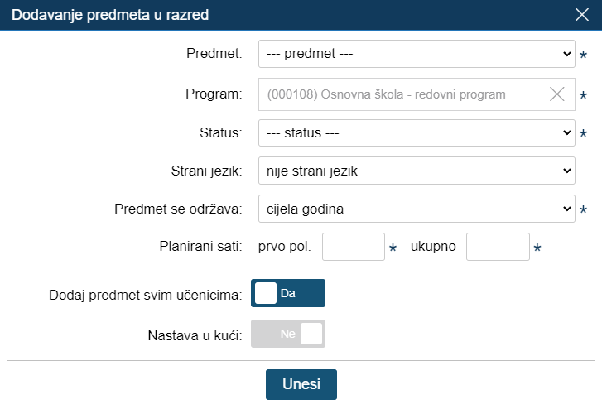
Administracija
ADMINISTRACIJA PREDMETA
razrednik uz redovne predmete dodaje izborne predmete, izvannastavne i izvanškolske aktivnosti, dodatnu i dopunsku nastavu
novi predmet dodaje se klikom na Dodaj predmet
potrebno je odabrati predmet, program, status predmeta, je li strani jezik, kada se održava, planirani broj sati za prvo polugodište i ukupno, dodaje li se predmet svim učenicima i je li se nastava odvija u kući

Slide 32
Administracija
ADMINISTRACIJA PREDMETA
DODAVANJE IZBORNE NASTAVE
odabrati predmet
odabrati program
za status odabrati izborni
ako je strani jezik odabrati je li I., II. itd, inače ostaviti nije strani jezik
predmet se održava cijelu godinu
upisati broj planiranih sati za prvo polugodište i ukupno cijelu godinu
dodaj predmet svim učenicima – ako ne pohađaju svi učenici nekog razreda izborni predmet ovu opciju postaviti na „Ne”
nastava u kući – ako se nastava ne odvija u kući ostaviti opciju na „Ne”
sada u Administraciji učenika učenicima koji pohađaju predmet pojedinačno dodati isti (26. slajd)

Slide 33
Administracija
ADMINISTRACIJA PREDMETA
DODAVANJE DODATNE/DOPUNSKE NASTAVE
odabrati predmet iz kojeg se održava dodatna/dopunska
odabrati program
za status odabrati dodatna nastava / dopunska nastava
ako je strani jezik odabrati je li I., II. itd, inače ostaviti nije strani jezik
predmet se održava cijelu godinu
upisati broj planiranih sati za prvo polugodište i ukupno cijelu godinu
dodaj predmet svim učenicima – ako ne pohađaju svi učenici nekog razreda dodatnu/dopunsku nastavu ovu opciju postaviti na „Ne”
nastava u kući – ako se nastava ne odvija u kući ostaviti opciju na „Ne”
sada u Administraciji učenika učenicima koji pohađaju predmet pojedinačno dodati isti (26. slajd)

Slide 34
Administracija
ADMINISTRACIJA PREDMETA
DODAVANJE IZVANNASTAVNE AKTIVNOSTI
za predmet odabrati Izvannastavne aktivnosti
odabrati program
za status odabrati izvannastavna aktivnost
ako je strani jezik odabrati je li I., II. itd, inače ostaviti nije strani jezik
odabrati kada se održava izvannastavna aktivnost
upisati broj planiranih sati za prvo polugodište i ukupno cijelu godinu
dodaj predmet svim učenicima – ako ne pohađaju svi učenici nekog razreda izvannastavnu aktivnost ovu opciju postaviti na „Ne”
nastava u kući – ako se nastava ne odvija u kući ostaviti opciju na „Ne”
sada u Administraciji učenika učenicima koji pohađaju predmet pojedinačno dodati isti (26. slajd)

Slide 35
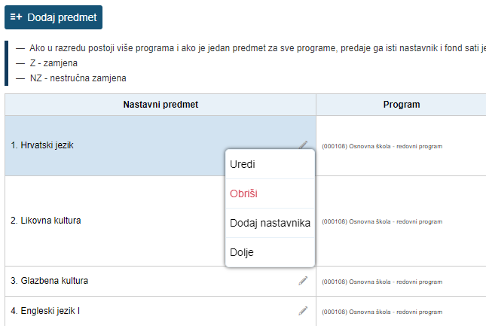
Administracija
ADMINISTRACIJA PREDMETA
nakon što je stvoren predmet razrednik predmetu dodjeljuje nastavnika
DODAVANJE NASTAVNIKA PREDMETU
klikom na olovčicu uz naziv predmeta odabire se opcija Dodaj nastavnika
za izvannastavne aktivnosti u isti predmet dodaju se svi nastavnici koji održavaju neku izvannastavnu aktivnost u tom razredu

Slide 36
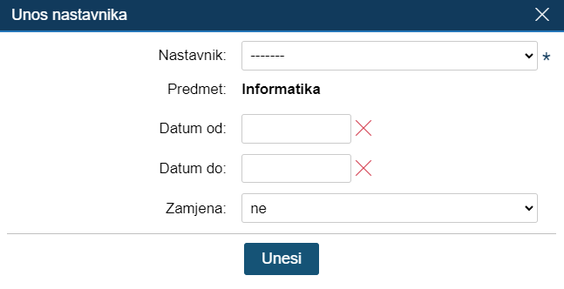
Administracija
ADMINISTRACIJA PREDMETA
DODAVANJE NASTAVNIKA PREDMETU
odabrati nastavnika koji predaje odabrani predmet
nastavnicima koji nisu na zamjeni ne upisuje se ni Datum od ni Datum do
ako se radi o zamjeni i učitelj počinje ili završava radni odnos drugačije od navedenog, razrednik provjerava i upisuje datum od kojeg se zasniva radni odnos do datuma kada se prekida radni odnos, a za Zamjena se postavlja „da”

Slide 37
Administracija
predmetni učitelj dodaje (stvara) kombiniranu grupu učenika

Slide 38
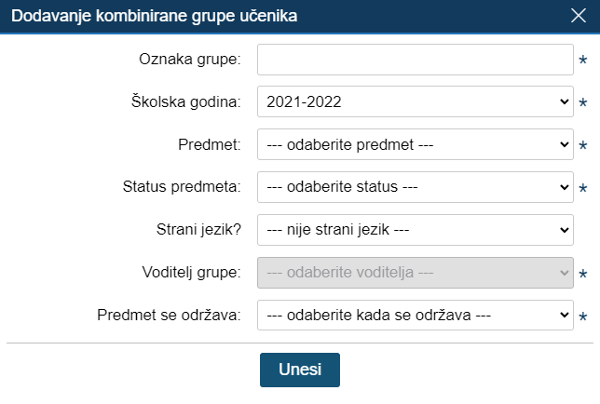
Administracija
DODAJ KOMBINIRANU GRUPU UČENIKA
predmetni učitelj unosi oznaku (naziv) grupe i ostale podatke koji se traže te klikom na Unesi stvara kombiniranu grupu
nakon što je grupa stvorena razrednik učenicima dodaje predmet (pogledati 26. slajd)
sada predmetni učitelj u grupu dodaje učenike koji će sudjelovati u nastavi (pogledati 39. slajd)

Slide 39
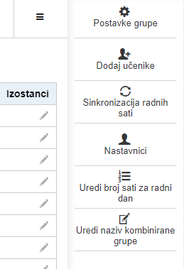
Administracija
DODAJ KOMBINIRANU GRUPU UČENIKA
DODAVANJE UČENIKA U GRUPU
unutar izrađene grupe, klikom na otvaraju se mogućnosti prikazane na slici dolje
za dodavanje učenika u grupu klikamo na Dodaj učenike (bit će vidljivi samo učenici kojima je dodan predmet)

Slide 40
Dopunski rad na kraju nastavne godine
ako je u nekom razredu učenik upućen na dopunski rad dodaje mu se predmet kako je opisano na 30. i 31. slajdu
za Predmet se odabire predmet iz kojeg se učenik upućuje na dopunski rad
za status se odabire Dopunski rad
predmetu je potrebno dodati nastavnika kako je opisano na 35. slajdu
sada je potrebno učeniku dodati predmet kako je opisano na 26. slajdu
bilješke o dopunskom radu upisuju se u predmet Dopunski rad
nakon uspješno odrađenog dopunskog rada ocjena se unosi u redovni predmet iz kojeg je na kraju nastavne ocjene učeniku zaključena ocjena nedovoljan (1) i to klikom na ranije zaključenu ocjenu i odabirom opcije Ispiti gdje se bira Dopunski rad i unosi ocjena, datum i bilješka.

